Slide 1
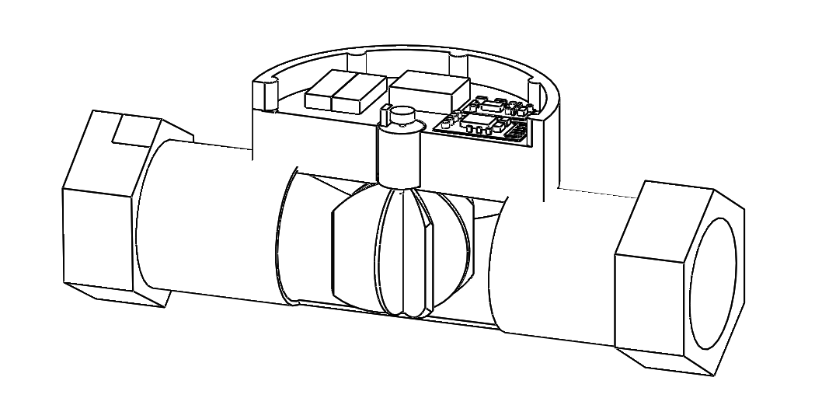

Slide 2
7
3
2
6
1
4

Slide 3
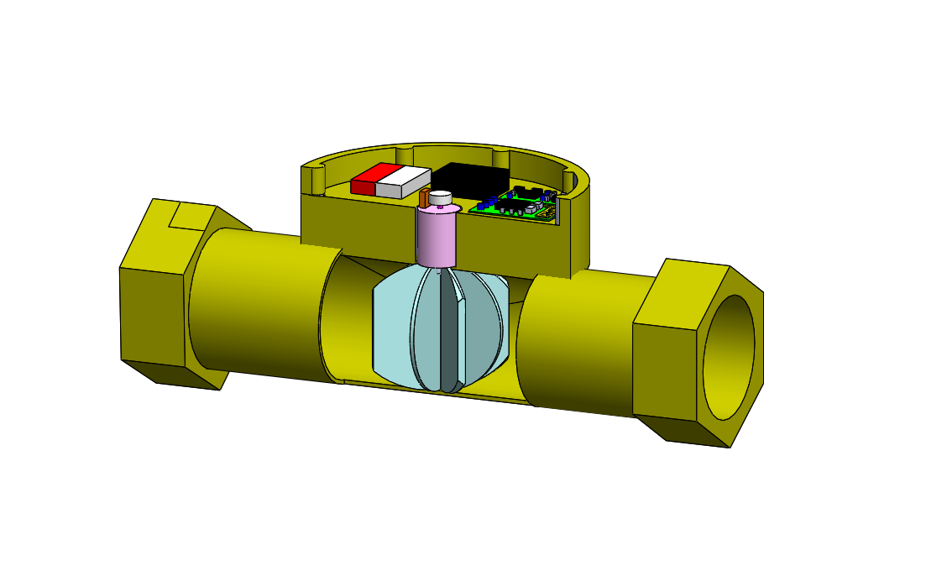
7
3
2
6
1
4

Slide 4
3
2
1
4

